Slide 1
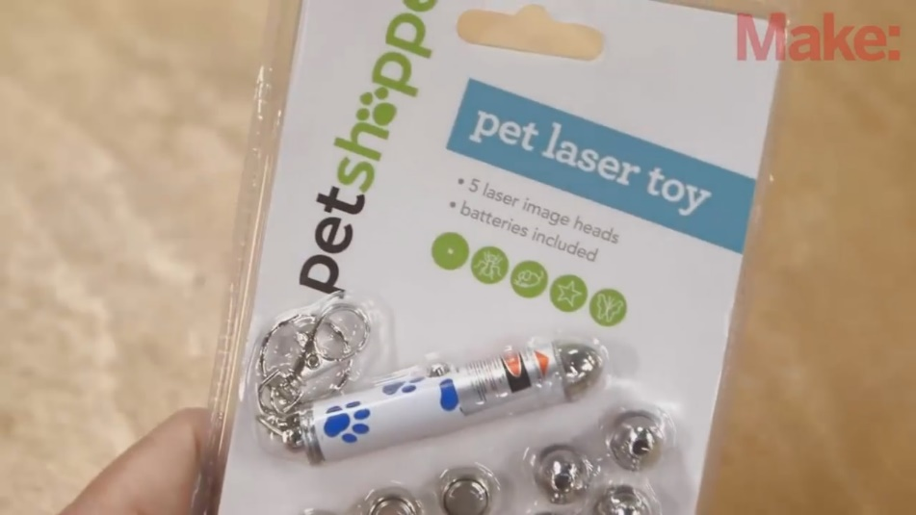
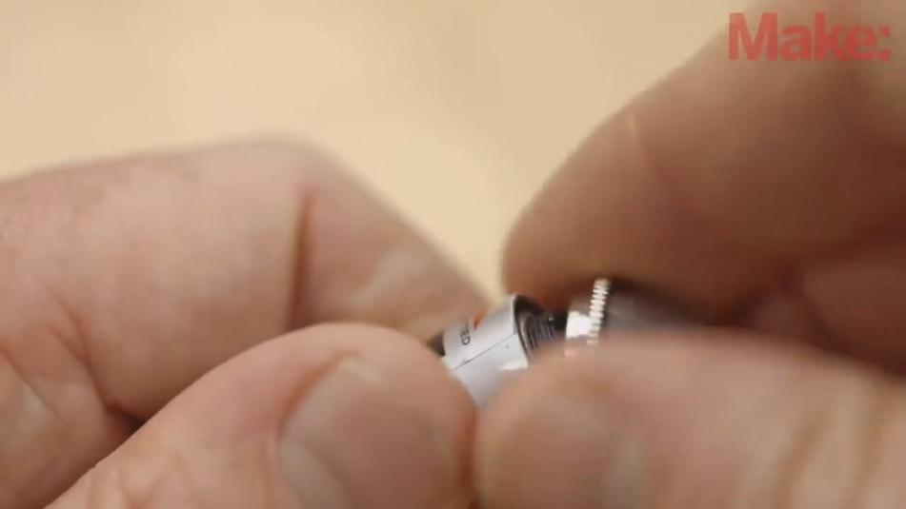
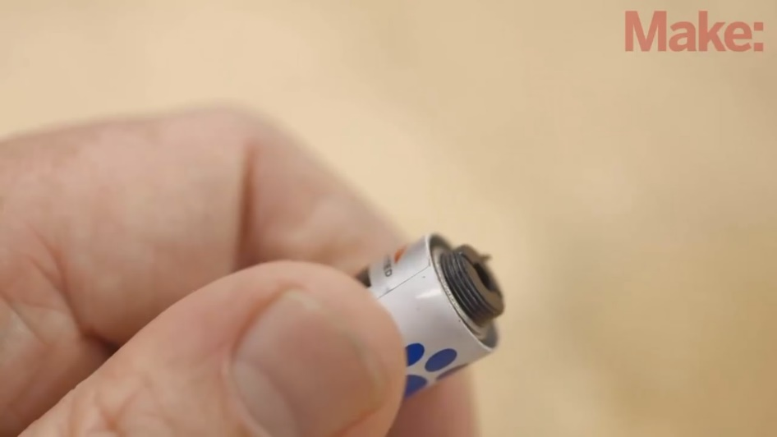
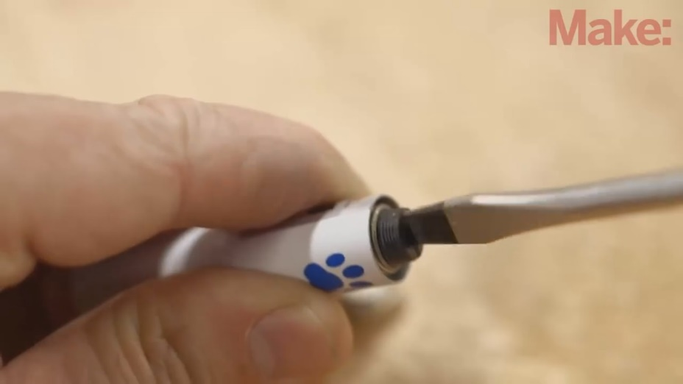
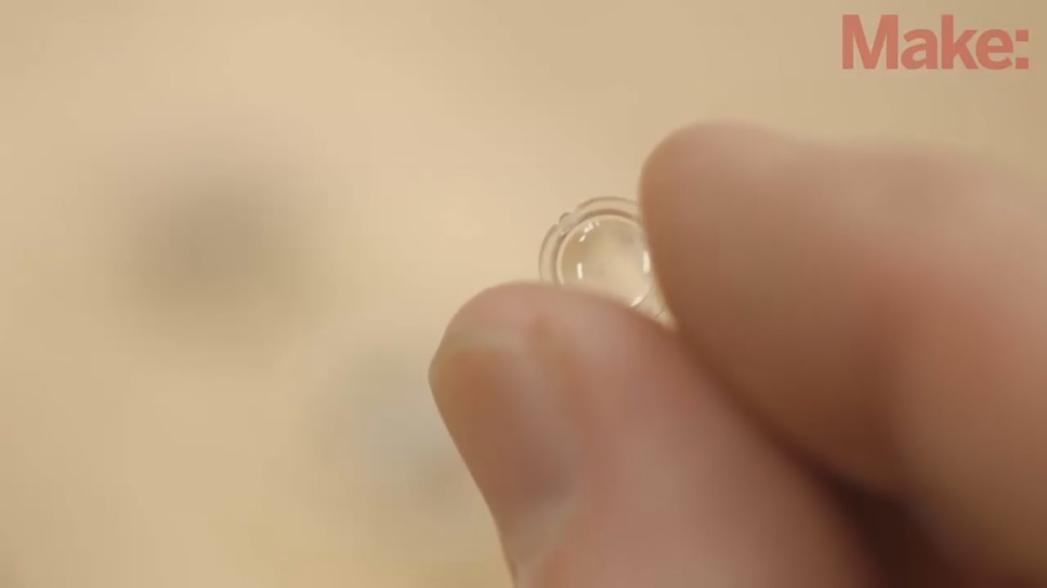
1. Αγοράστε έναν φτηνό δείκτη laser
2. Ξεβιδώστε την κεφαλή…
3. … και αφαιρέστε το φακό εστίασης

Slide 2
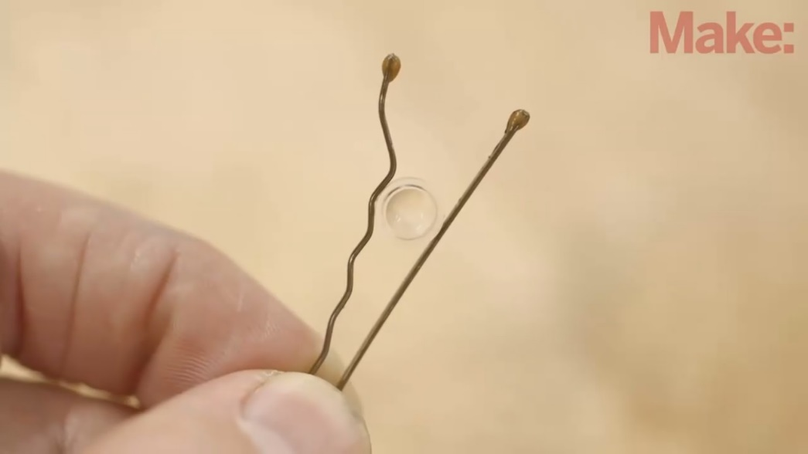
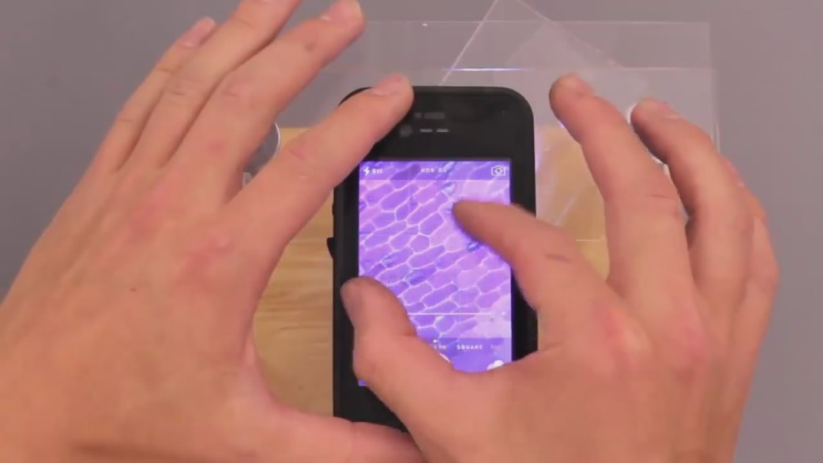
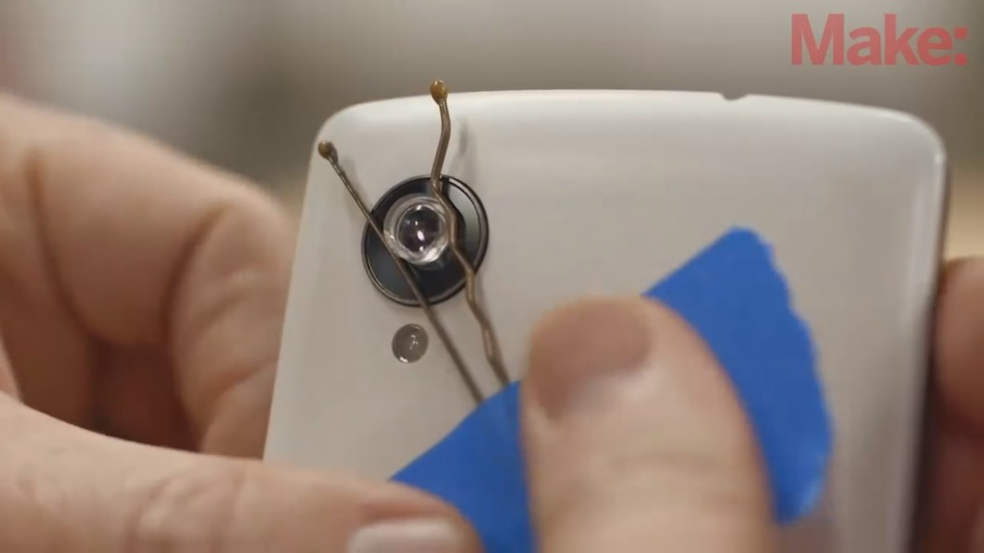
4. Προσαρμόστε τον φακό στην κάμερα του κινητού χρησιμοποιώντας ένα τσιμπιδάκι μαλλιών!!!
5. Χρησιμοποιήστε την εστίαση του κινητού για να εστιάσετε!!!

